Slide 1
Организация развивающей предметно-пространственной среды в МКДОУ «Улыбка» с. Чиркей Буйнакского района РД

Slide 2
Главной задачей воспитания дошкольников являются создание у детей чувства эмоционального комфорта и психологической защищённости. В детском саду ребёнку важно чувствовать себя любимым и неповторимым. Поэтому, важным является и среда, в которой проходит воспитательный процесс. Структурно игровая среда представляет комплекс взаимосвязанных игровых секторов, стимулирующих развитие различных видов деятельности: игровой, познавательной, художественной, трудовой и др. Подобный подход полностью соответствует специфике дошкольного детства.

Slide 3
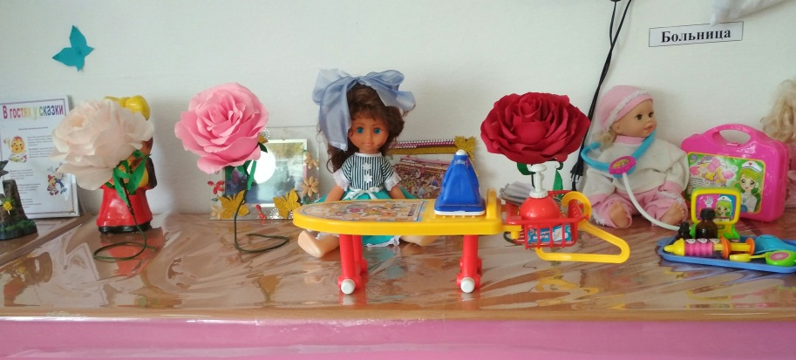
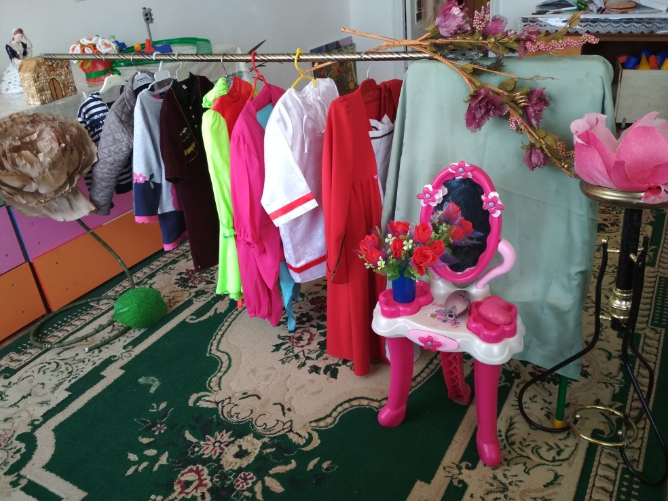
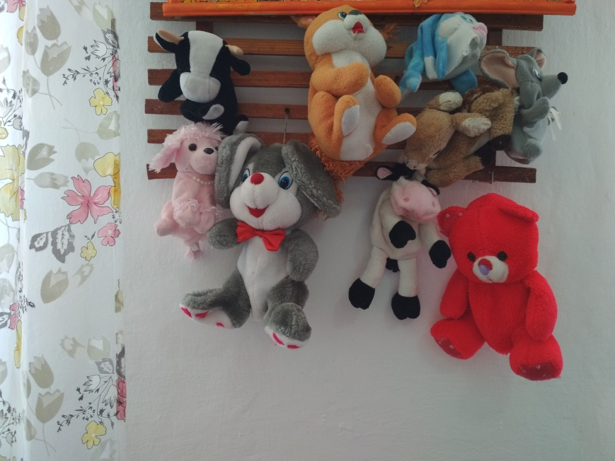
ЗОНЫ ДЛЯ ИГРОВОЙ СРЕДЫ:
Кукольный уголок, включающий предметно-образные игры бытовой тематики

Slide 4
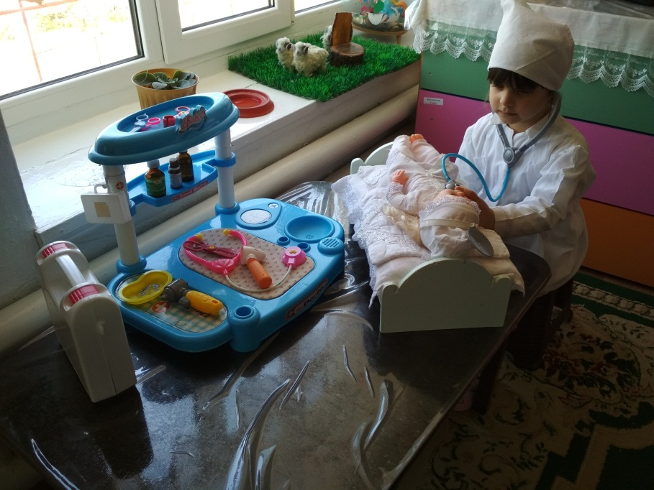
Сектор сюжетно-ролевых игр

Slide 5
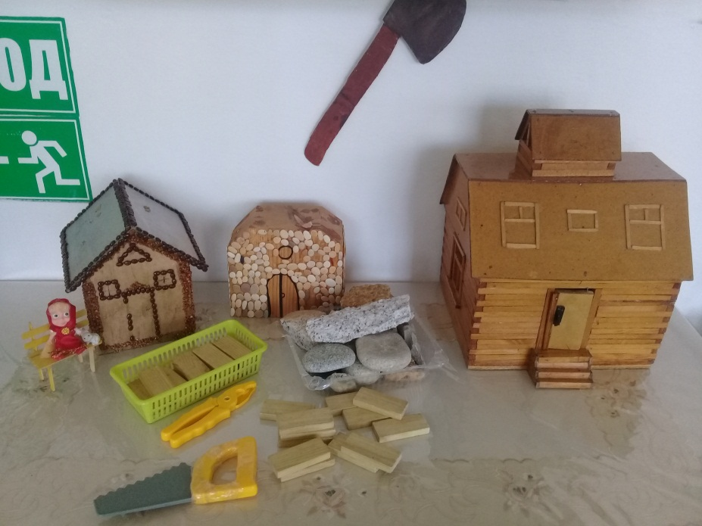
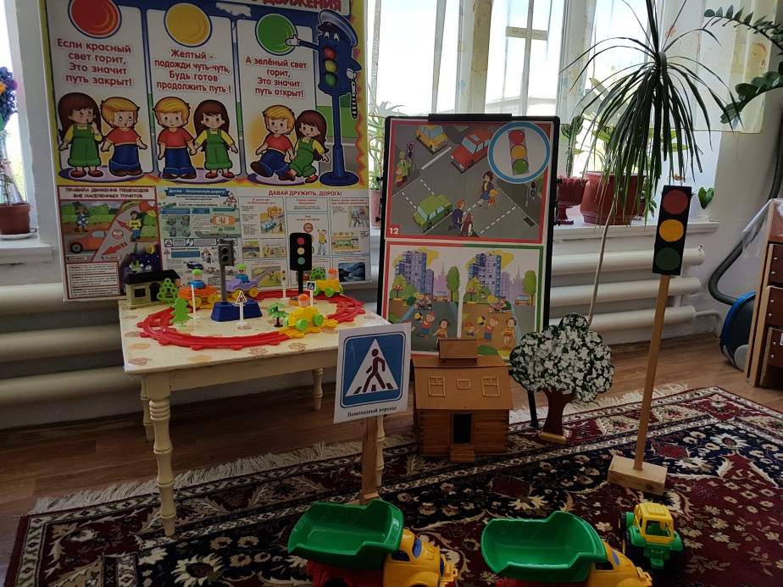
Сектор строительных игр, объединённый с игрушками транспортной тематики.

Slide 6
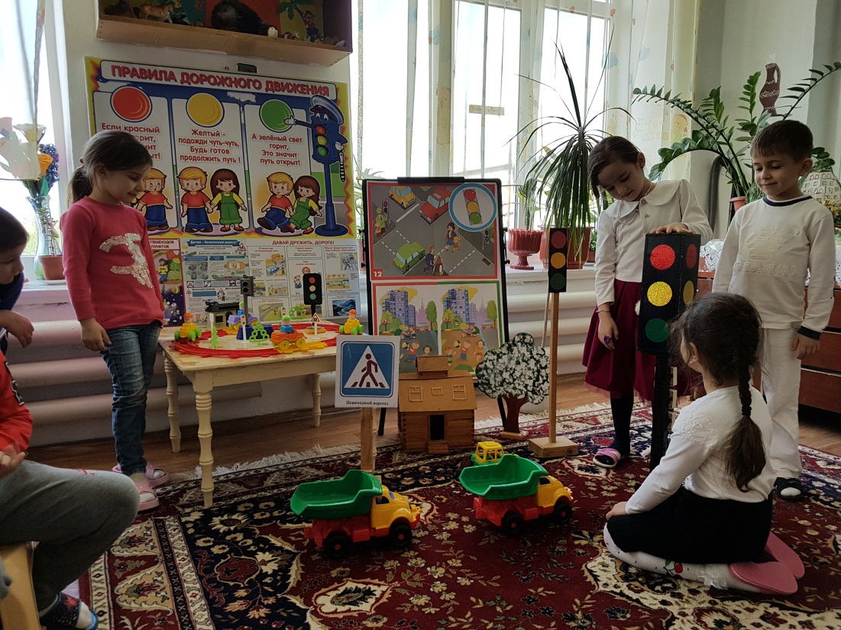
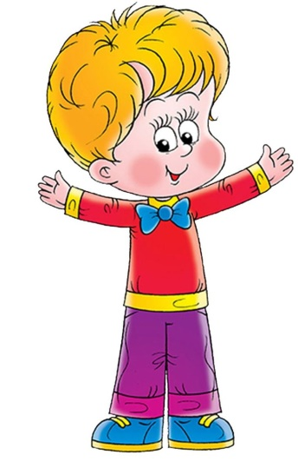
Центр безопасности дорожного движения интересен не только мальчикам, но и девочкам. Он оснащен необходимыми атрибутами к сюжетно-ролевым играм, занятиям для закрепления знаний правил дорожного движения. Это всевозможные игрушки – транспортные средства, светофор, фуражка милиционера, жезл регулировщика, макет улицы, дорожные знаки. Хорошим дидактическим пособием служит напольный коврик с разметкой улиц и дорог.

Slide 7
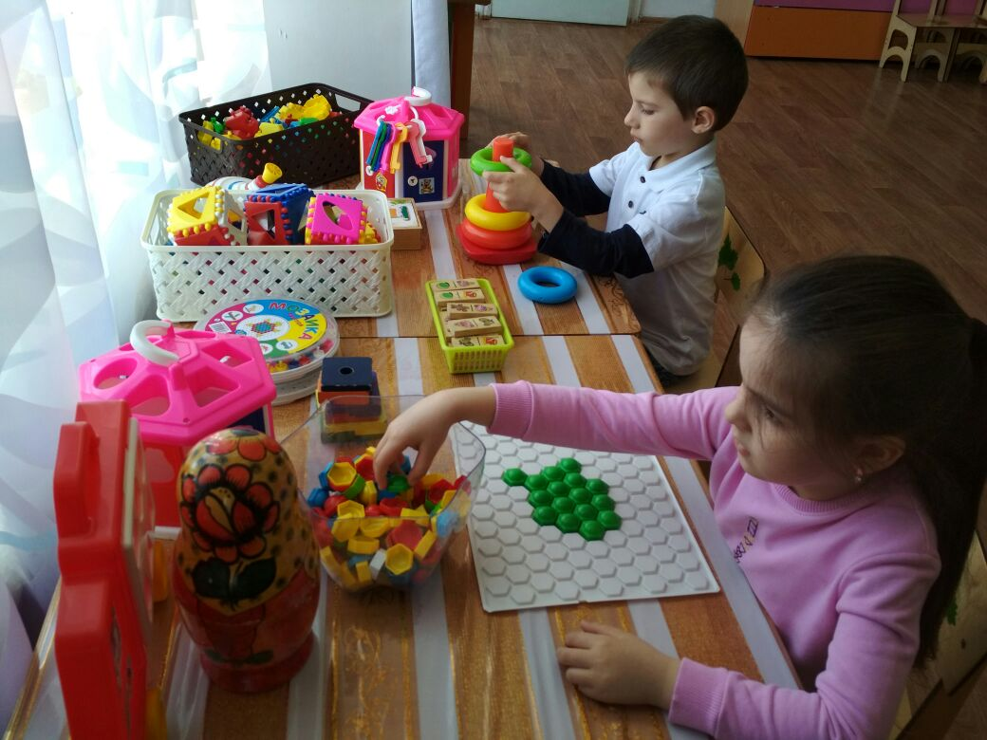
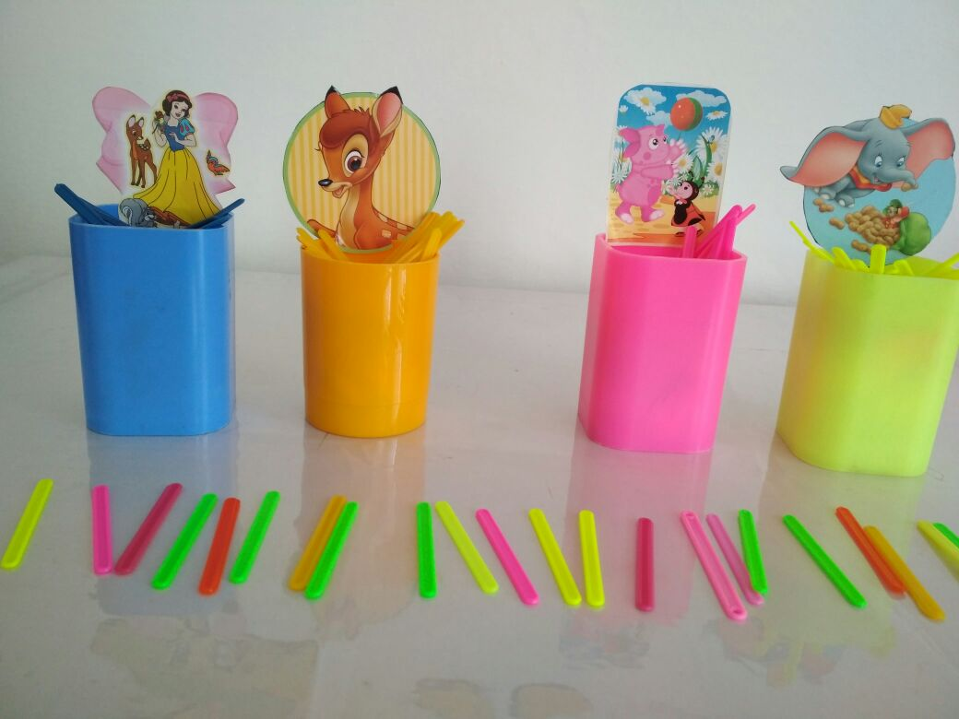
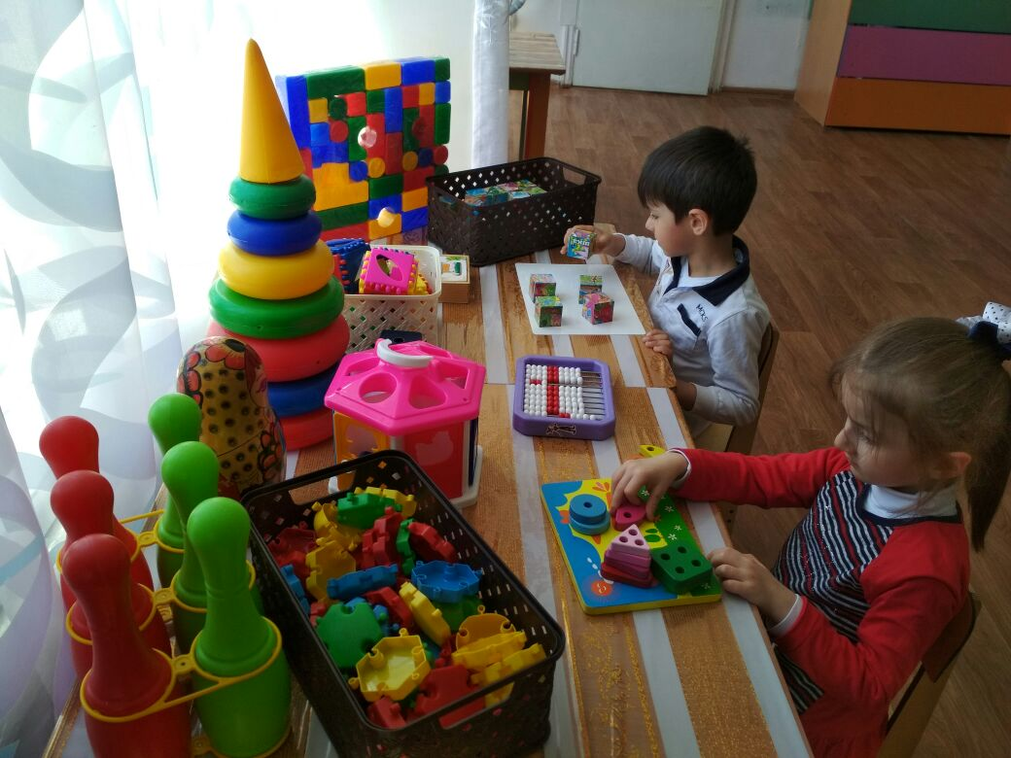
Сектор дидактических игр.

Slide 8
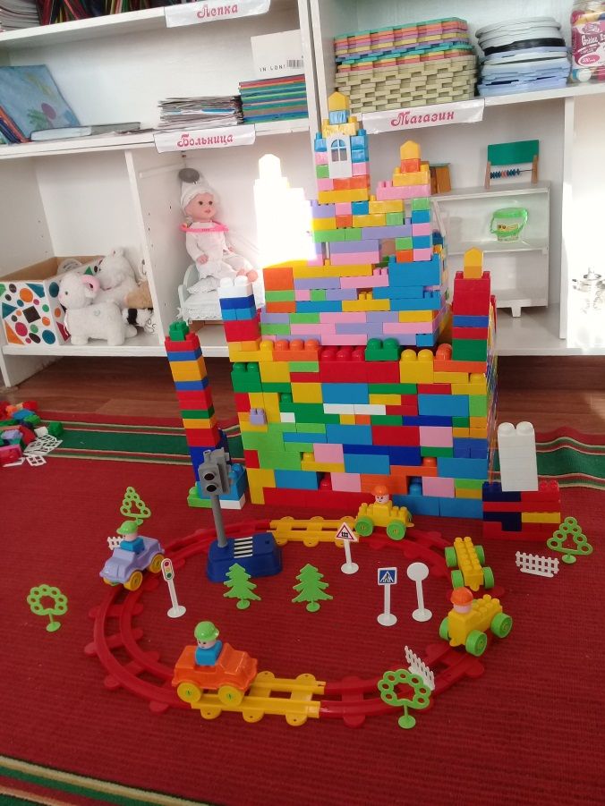
Центр конструирования способствует развитию детского творчества, конструкторских способностей.
Островок тишины и спокойствия, как центр дидактических игр, психологической разгрузки, который располагает к созерцательному наблюдению, мечтам и тихим беседам. Ребенок чувствует себя здесь комфортно, спокойно и уютно. Этому способствуют комфортный диван, кресла, рядом любимые книги. Уют, домашняя обстановка позволяют детям комфортно расположиться и погрузиться в волшебный мир книг. В этом центре дети с удовольствием приобщаются к словесному искусству, у детей развивается художественное восприятие и эстетический вкус.

Slide 9
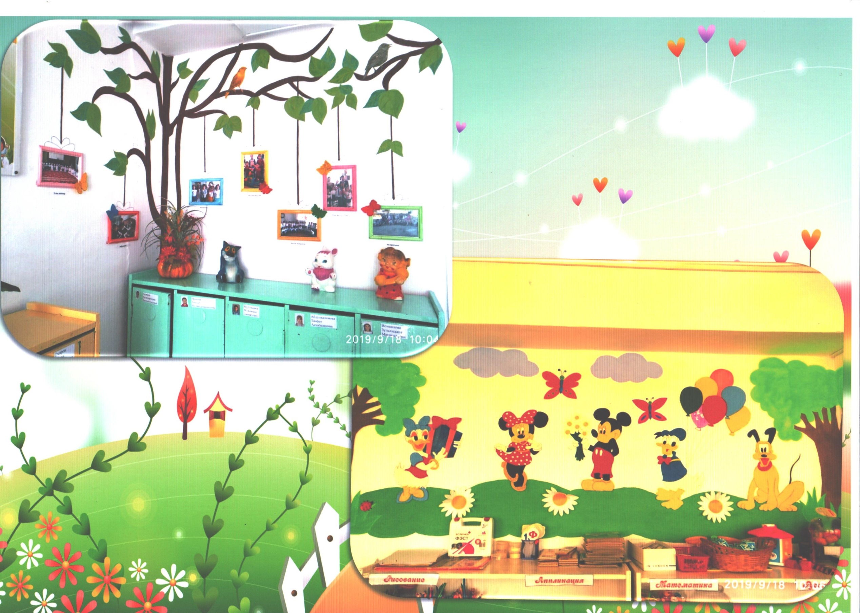

Slide 10
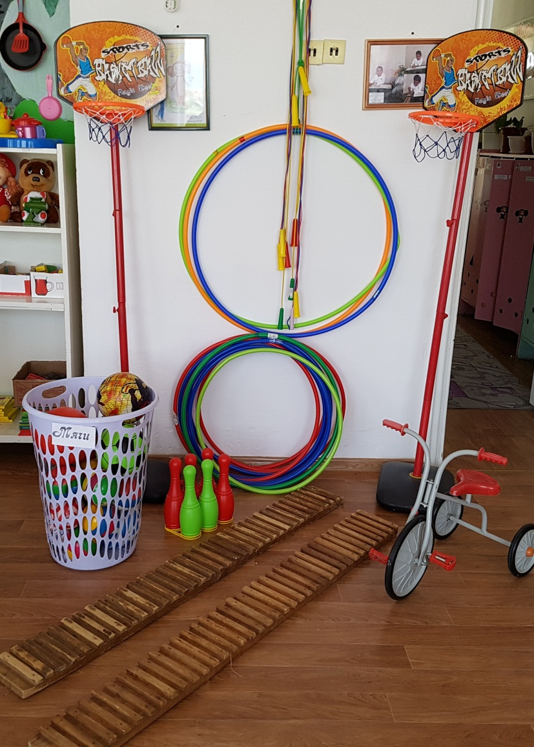
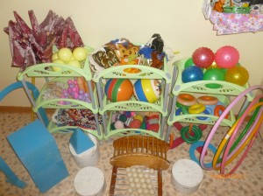
Сектор игр спортивной тематики.

Slide 11
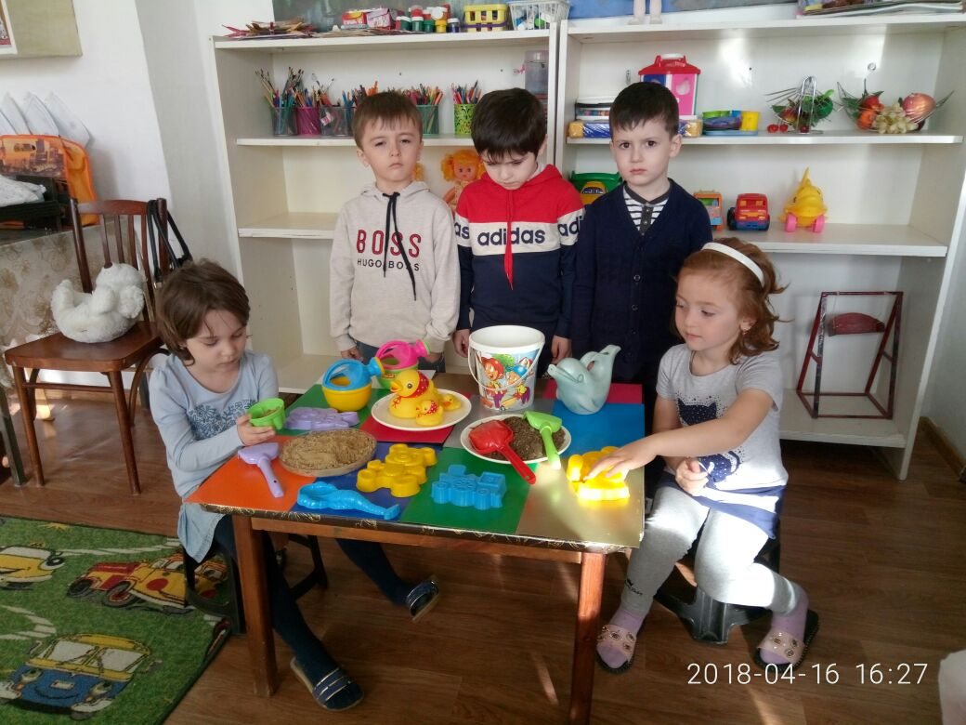
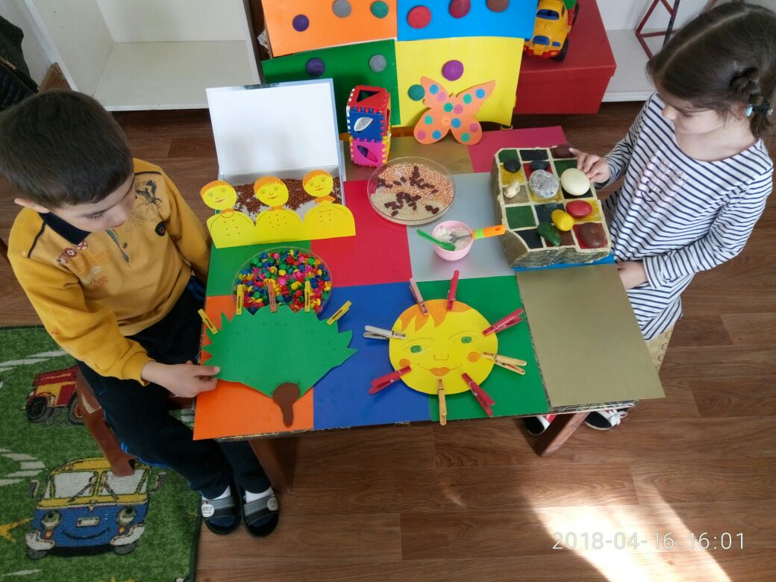
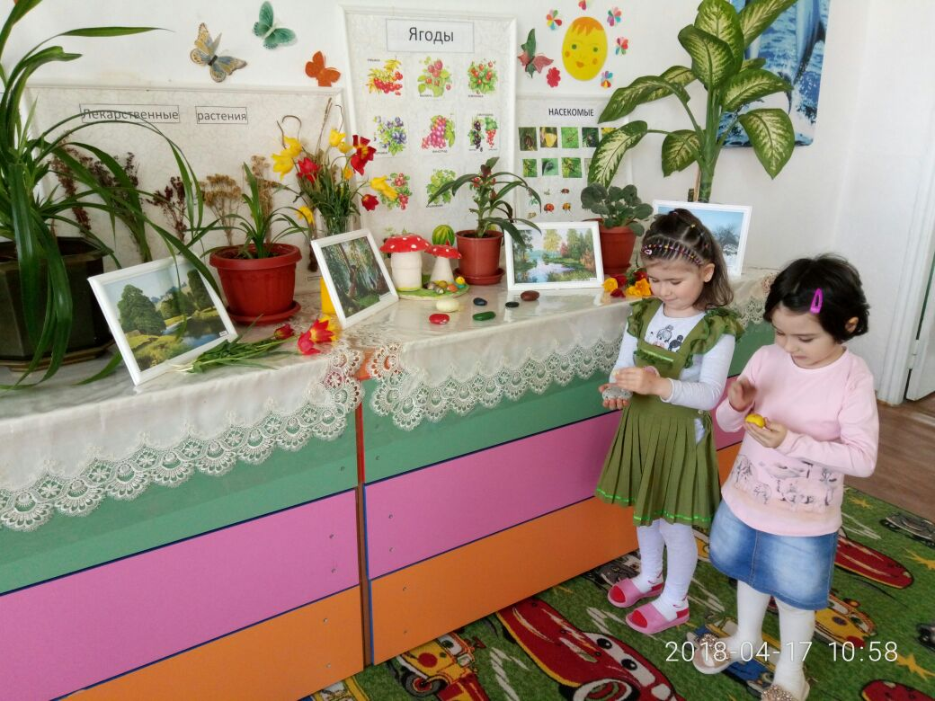
Познавательный сектор

Slide 12
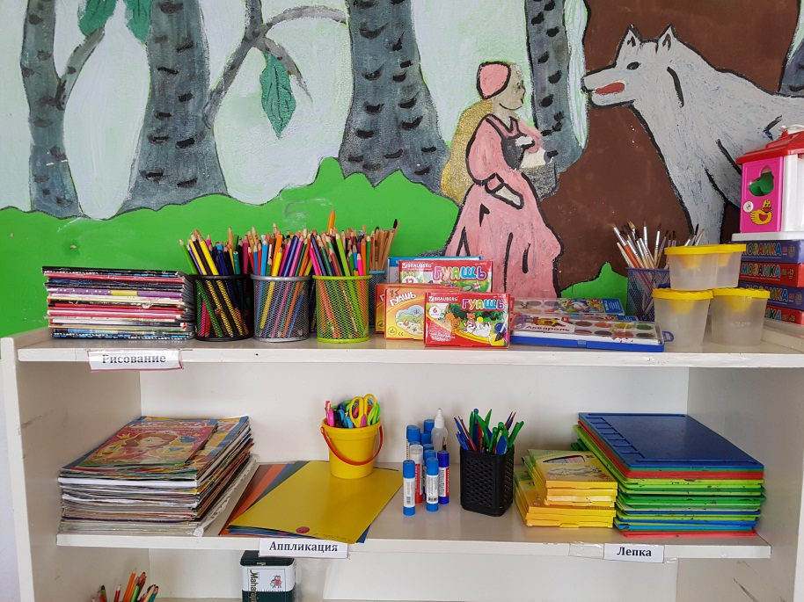
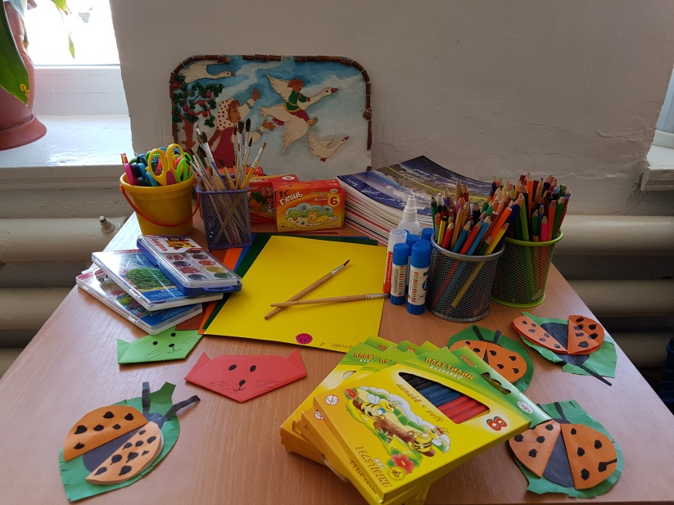
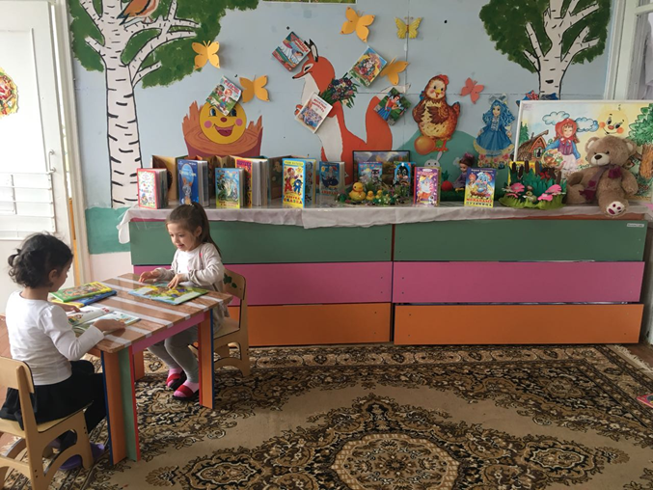
Сектор художественно - литературный

